Slide 1

Java web应用系统与后台管理系统通用开发架构的研究与应用
答辩人：路慧玲
专业：计算机应用技术
方向：媒体信息数据化技术
导师：洪志国
Notes:
各位老师下午好，我叫路慧玲，我计划开题的题目是《Java Web应用系统与后台管理系统通用开发框架的研究与应用》；
接下来我将从以下5个方面来介绍我的开题内容

Slide 2
ONTENTS
研究背景及目的
国内外研究现状
研究内容
研究方法
5
研究进展安排
Notes:
接下来我将从以下5个方面来介绍我的开题内容；
首先第一部分是课题的研究背景和目的

Slide 3
PART ONE
研究背景及目的
Notes:
首先第一部分是课题的研究背景和目的

Slide 4


1
研究
背景
随着现代社会信息化的迅速发展，出现了很多基于Java EE企业级应用的优秀开源框架，如SSH、SSM等。随着这些优秀开源框架的不断扩展和健全，利用框架技术建立一个骨架完整，通用型强，且能够满足 Web 应用系统快速开发的基础架构，已经成为当今社会企业级
Web 应用系统开发的迫切需要。
Notes:
首先第一部分是课题的研究背景和目的
我想要开这个题目的原因首先是Java有很多流行的企业级应用开发框架，但是这些框架普遍每次搭建起来需要耗费很多时间，而且它们的搭建过程往往类似，这让我想到可以开发一个通用的基础架构帮助开发人员省去搭建框架架构头疼的这一步；
其次，web应用系统往往都具有权限管理，用户登录注册及管理等功能，我们可以将这些通过功能与基础架构相结合，使得开发人员可以直接专注于核心功能代码的开发，而不用每开发一套系统都需要完成很多的基础性工作。
另外，在开发web应用系统之外还将开发一个对web应用系统进行管理的后台管理系统，方便对网站进行及时的更新和管路。

Slide 5



1
研究
目的
快速构建web应用系统项目
方便进行后台管理
创建可扩展的web应用
为web项目提供通用的默认配置
web系统通常需要后台管理系统来方便地对系统进行管理和维护
利用后台管理系统自动生成应用基础代码
Notes:
因此我的研究目的就是帮助java web开发人员快速构建web应用系统项目，
同时，后台管理系统还有助于网站维护人员对系统进行管理和维护，
除此之外还计划研究根据数据库表的结构直接生成web框架中领域对象层、DAO层、业务逻辑层和控制器层对表进行操作的代码，减少软件开发人员的工作量

Slide 6
PART two
研究现状
Notes:
第二部分是课题相关的研究现状

Slide 7



2
研究现状
框架技术研究现状
随着Java Web技术应用的广泛性，支持Java Web应用开发的框架陆续推出，其中知名度高、使用广泛的Web框架有Struts、Spring MVC等。
集成架构研究现状
目前国内的流行的整合应用框架有SSH(Spring+Struts+Hibernate)、SSM(Spring+Spring MVC+Mybatis)和Spring Boot。
Web通用开发架构研究现状
开源项目BootDo是高效率，低封装，面向学习型，面向微服的开源Java EE开发框架。BootDo是在SpringBoot基础上搭建的一个Java基础开发平台，MyBatis为数据访问层，ApacheShiro为权限授权层，Ehcahe对常用数据进行缓存。
Notes:
首先框架技术目前有流行的struts和spring框架，
集成框架主流的就是ssh、ssm和springboot整合应用框架，并且ssm框架基本已经成为web应用系统开发的首选框架
基础开发框架方面bootdo是目前比较流行的一个java ee开发框架，其中包含了权限管理，菜单管理，文件上传等功能

Slide 8
PART Three
研究内容
Notes:
第三部分阐述本课题的主要研究内容

Slide 9
3
研究内容
框架技术在架构中的应用
架构的设计原则和构建技术
研究目前流行的框架技术的原理及应用
研究通用集成架构的设计原则和设计模式，完成集成架构的搭建
后台管理系统的设计和实现
web通用框架的设计与实现
设计实现包含后台管理和代码生成的集成后台管理系统
通设计实现包含web通用功能和权限管理的通用web系统
Notes:
研究内容主要分为4个部分，首先研究框架技术的原理及应用，包括这些框架的一些设计原则和原理；
其次研究集成架构的构建方式；
然后就是进行后台管理和web应用的通过框架的设计和实现

Slide 10
PART four
研究方法
Notes:
第四部分我将阐述一下我的研究方法

Slide 11
4
研究方法
阅读文献
动手实践
阅读整合框架相关文献，熟悉框架原理和设计原则
动手搭建框架环境，结合原理和方法，加深对对架构的理解
调研代码自动生成
应用系统开发
研究web框架通用代码生成方案
按照软件开发的流程开发应用系统
Notes:
研究方法主要就是阅读文献、动手实践和调研代码自动生成部分的方案和最后应用系统的开发
阅读文献就是阅读国内外关于整合框架和通用web框架的相关研究和项目；
动手实践就是通过一些小的demo项目加深对框架本身和框架之间整合技术的理解；
调研代码自动生成就是调研生成框架中通用代码的方案，确定能否集成到后台管理系统中；
应用系统开发就是以软件工程的思想开发两个应用系统

Slide 12
5
PART five
研究进展安排
Notes:
最后一部分就是开题之后的研究进展安排

Slide 13
5
研究进展安排
2017年12月-2018年6月：
熟悉开发框架，在此基础上自己编写一个web应用系统，深入了解web应用系统开发的主要流程和基本功能
1
2018年7月-2018年9月：
抽取出基于框架的web系统的通用功能模块，将这些通用的功能和模块封装成为一个基本的项目框架；
2
2018年9月-2018年12月：
编写后台管理系统，可视化管理菜单角色，完成生成基础代码的功能
3
Notes:
中期之前主要就是熟悉之前提到的SSM框架以及他们之间的整合技术，调研和深入了解web应用系统开发的一些像用户管理和权限控制等的基本功能；
中期之后的3个月主要就是在前期调研的基础上抽取出web系统的通用配置方案和通用功能模块，封装成为一个可以直接供开发人员使用的基本项目框架；
然后研三上学期开始进行后台管理系统和web应用系统的开发

Slide 14
5
参考文献
[1]李洋.SSM框架在Web应用开发中的设计与实现[J].计算机技术与发展,2016,26(12):190-194.
[2]邓家先,邓海涛.An image joint compression-encryption algorithm based on adaptive arithmetic coding[J].Chinese Physics B,2013,22(09):407-412.
[3].Near lossless compression of hyperspectral images based on distributed source coding[J].Science China(Information Sciences),2012,55(11):2646-2655.
[4]刘亚鹏,张征,俞婷.基于MVC多层架构的Web应用框架设计[J].微计算机信息,2011,27(07):169-171.
[5]王君. 基于Struts+Spring+Hibernate的企业级WEB应用框架的研究[D].合肥工业大学,2007.
[6]乔翠萍. 基于AJAX技术的WEB应用框架的研究与实现[D].武汉理工大学,2007.
[7]陈斌. 基于Ajax框架的企业级J2EE Web应用设计与研究[D].华东师范大学,2007.
Notes:
研究方法主要就是阅读文献、动手实践和调研代码自动生成部分的方案和最后应用系统的开发
阅读文献就是阅读国内外关于整合框架和通用web框架的相关研究和项目；
动手实践就是通过一些小的demo项目加深对框架本身和框架之间整合技术的理解；
调研代码自动生成就是调研生成框架中通用代码的方案，确定能否集成到后台管理系统中；
应用系统开发就是以软件工程的思想开发两个应用系统

Slide 15
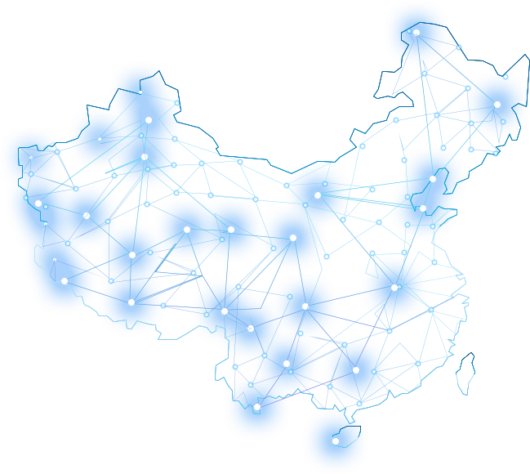
Thank YOU
Notes:
我的答辩到此结束，欢迎各位老师提出宝贵的意见和建议

